Slide 1
CONSELHO REGIONAL DE FARMÁCIA DO RN
SETOR DE FISCALIZAÇÃO
DRA. HELOISA HELENA LIMA BARROCA
FARMACÊUTICA-FISCAL
CHEFE DO SETOR DE FISCALIZAÇÃO

Slide 2
A FISCALIZAÇÃO NO SETOR PÚBLICO
PLANO ANUAL DE FISCALIZAÇÃO 2017 – RESOLUÇÃO 600/2014
A fiscalização do Setor Público é realizada objetivando valorizar a atuação do profissional farmacêutico através da pesquisa de dados que influenciam a eficácia do exercício farmacêutico (desabastecimento de produtos, estrutura física e recursos humanos deficientes etc.) e da avaliação do perfil da assistência farmacêutica, além de coibir a ilegalidade e a irregularidade dos estabelecimentos. Da mesma forma, também objetivamos realizar ações conjuntas com o Ministério Público, Controle Social e Vigilância Sanitária com a mesma finalidade.

Slide 3
Entre as diretrizes da Política Nacional de Medicamentos e da Política Nacional de Assistência Farmacêutica está a reorientação da assistência farmacêutica, definida como:
“Um grupo de atividades relacionadas ao medicamento,
destinadas a apoiar as ações de saúde demandadas por uma comunidade. Envolve o abastecimento de medicamentos em todas e em cada uma de suas etapas constitutivas, a conservação e controle de qualidade, a segurança e a eficácia terapêutica dos medicamentos, o acompanhamento e a avaliação da utilização, a obtenção e a difusão de informação sobre medicamentos e a educação permanente dos profissionais de saúde, do paciente e da comunidade para assegurar o uso racional de medicamentos.”
E em todo esse processo de aplicabilidade prática das “normas” que regem a assistência farmacêutica no SUS está sempre presente, O FARMACÊUTICO!!

Slide 4
ABRANGÊNCIA DA FISCALIZAÇÃO NO SETOR PÚBLICO
CENTRAL DE ABASTECIMENTO FARMACÊUTICO
FARMÁCIA PÚBLICA
FARMÁCIA HOSPITALAR
CENTRO DE ATENÇÃO PSICOSSOCIAL (CAPS)
LABORATÓRIO DE ANÁLISES CLÍNICAS(*)
POLÍTICA DE ASSISTÊNCIA FARMACÊUTICA MUNICIPAL

Slide 5
ASPECTOS DA FISCALIZAÇÃO
FIRMAS REGULARES: ESTABELECIMENTOS REGISTRADOS NO CRF-RN COM CERTIDÃO DE REGULARIDADE ATUALIZADA E RESPONSABILIDADE TÉCNICA HOMOLOGADA PELO CONSELHO.
FIRMAS IRREGULARES: ESTABELECIMENTOS REGISTRADOS NO CRF-RN SEM FARMACÊUTICO RESPONSÁVEL TÉCNICO HÁ MAIS DE 30 DIAS.
FIRMAS ILEGAIS: ESTABELECIMENTOS SEM REGISTRO JUNTO O CRF-RN (CLANDESTINOS)

Slide 6
SITUAÇÃO ATUAL 2017 DOS MUNICÍPIOS DO RN

Slide 7
INSCRIÇÕES DE FIRMAS SETOR PÚBLICO
NO CRF/RN

Slide 8
AUTOS LAVRADOS NO SETOR PUBLICO PERÍODO 2016/2017
TIPO DE ESTAB. | SEM RESP. TECNICO | SEM INSCRIÇÃO | TOTAL
FARMACIA PUBLICA | 39 | 74 | 113
FARMÁCIA HOSPITALAR PUBLICA | 28 | 31 | 59
LABORATORIO ANALISES CLINICAS PUBLICO | 37 | 43 | 80

Slide 9
LEGISLAÇÃO
Lei 13.021/2014: Dispõe sobre o exercício e a fiscalização das atividades farmacêuticas.
Artigo 8ºA farmácia privativa de unidade hospitalar ou similar destina-se exclusivamente ao atendimento de seus usuários.
Parágrafo único. Aplicam-se às farmácias a que se refere o caput as mesmas exigências legais previstas para as farmácias não privativas no que concerne a instalações, equipamentos, direção e desempenho técnico de farmacêuticos, assim como ao registro em Conselho Regional de Farmácia.

Slide 10
LEGISLAÇÃO CONTINUAÇÃO I
Portaria 4.283/2010: Aprova as diretrizes e estratégias para organização, fortalecimento e aprimoramento das ações e serviços de farmácia no âmbito dos hospitais. Tomando como base os princípios e diretrizes do Sistema Único de Saúde (SUS) e a Política Nacional de Assistência Farmacêutica, foram concebidas diretrizes e relacionadas estratégias, objetivando organizar, fortalecer e aprimorar as ações da assistência farmacêutica em hospitais, tendo como eixos estruturantes, a segurança e a promoção do uso racional de medicamentos e de outras tecnologias em saúde.
RDC/ANVISA Nº 44/2009, que define os critérios e condições mínimas para o cumprimento das Boas Práticas Farmacêuticas para o controle sanitário do funcionamento, da dispensação e da comercialização de produtos e da prestação de serviços farmacêuticos em farmácias e drogarias, sendo aplicada, no que couber às farmácias públicas, aos postos de medicamentos e ás unidades volantes.

Slide 11
LEGISLAÇÃO EXERCÍCIO PROFISSIONAL
LEI 3820/60: Art. 24 - As empresas e estabelecimentos que exploram serviços para os quais são necessárias atividades de profissional farmacêutico deverão provar, perante os Conselhos Federal e Regionais que essas atividades são exercidas por profissionais habilitados e registrados.
Resolução 578/2013 - CFF: Regulamenta as atribuições técnico-gerenciais do farmacêutico na gestão da assistência farmacêutica no âmbito do Sistema Único de Saúde (SUS)

Slide 12
SITUAÇÕES ENCONTRADAS
DURANTE AS INSPEÇÕES

Slide 13
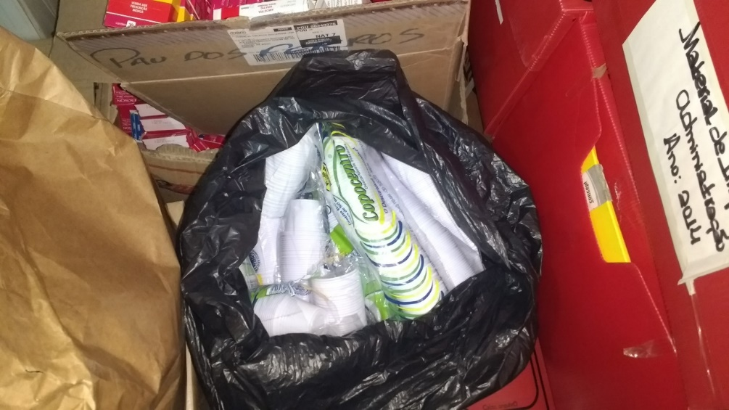
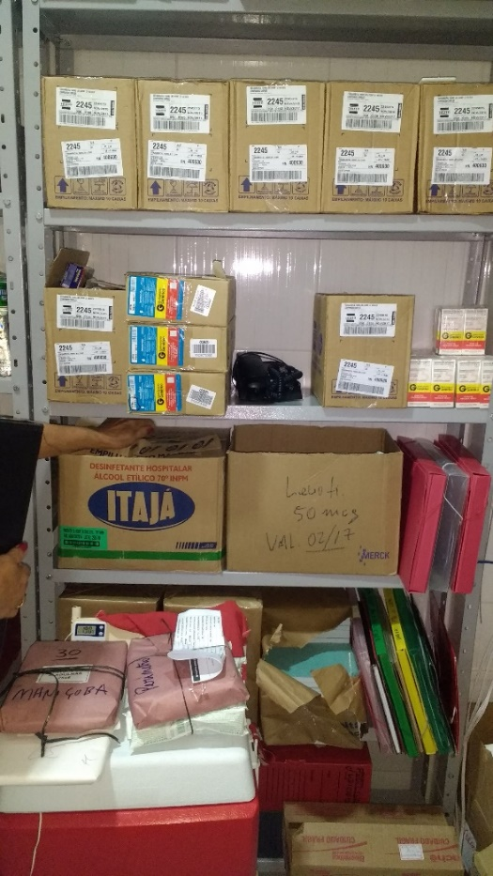
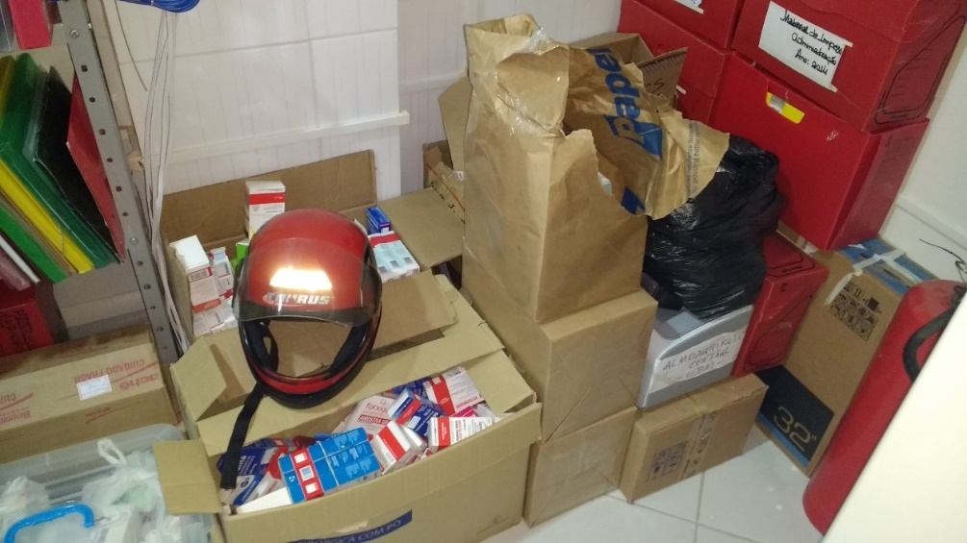
Medicamentos armazenados com outros produtos

Slide 14
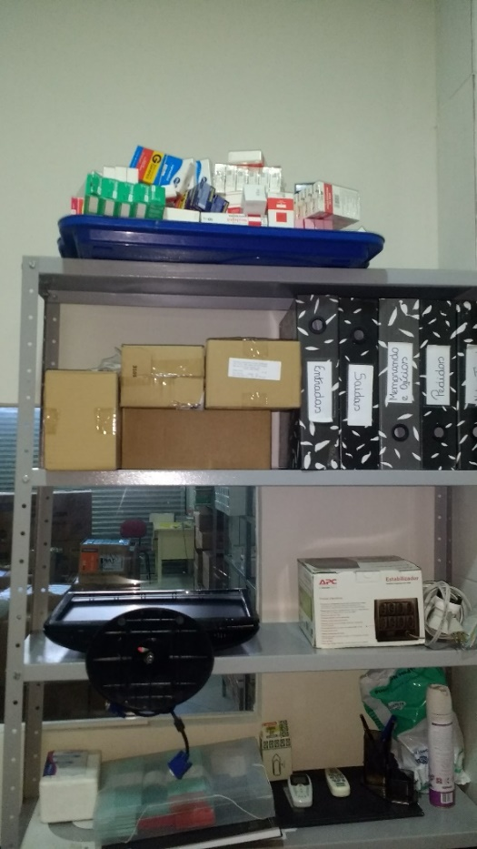
Medicamentos controlados armazenados de forma inadequada e em contato com outros produtos

Slide 15
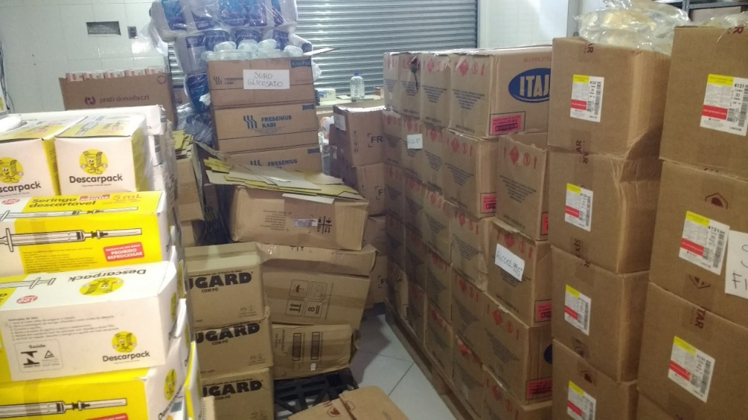
CAF sem critérios de armazenamento

Slide 16
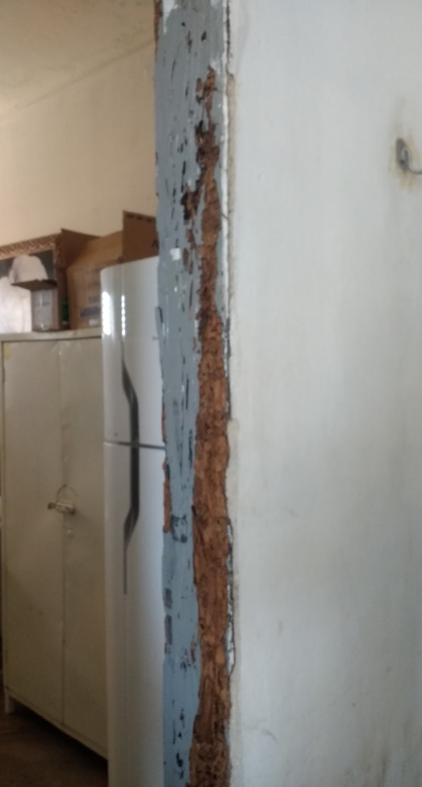
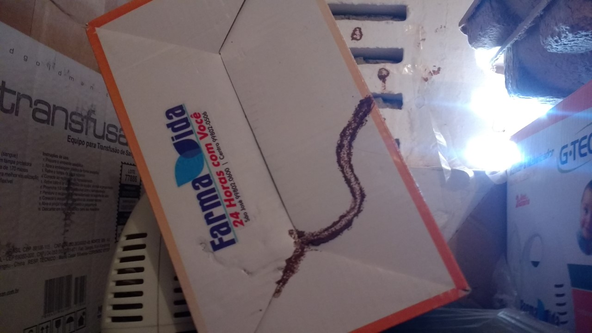
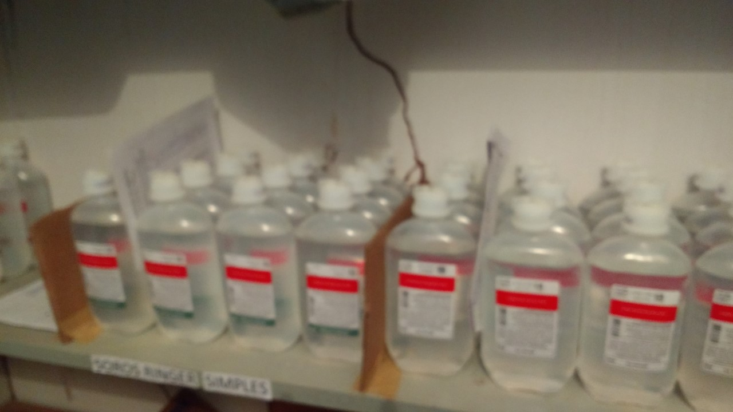
Presença de cupins em unidade hospitalar, com extensão para a farmácia

Slide 17
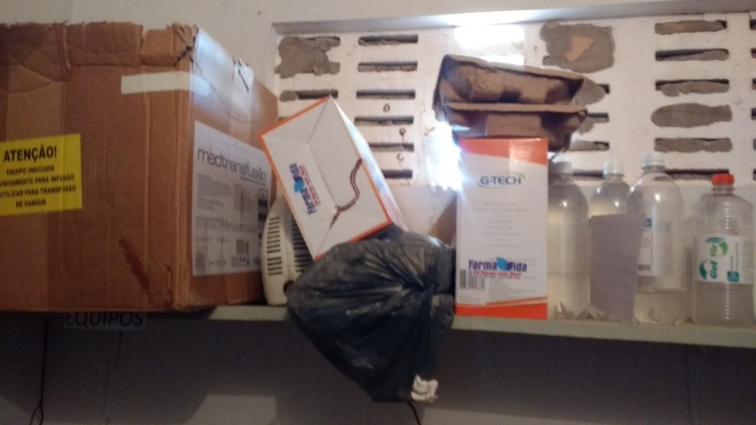
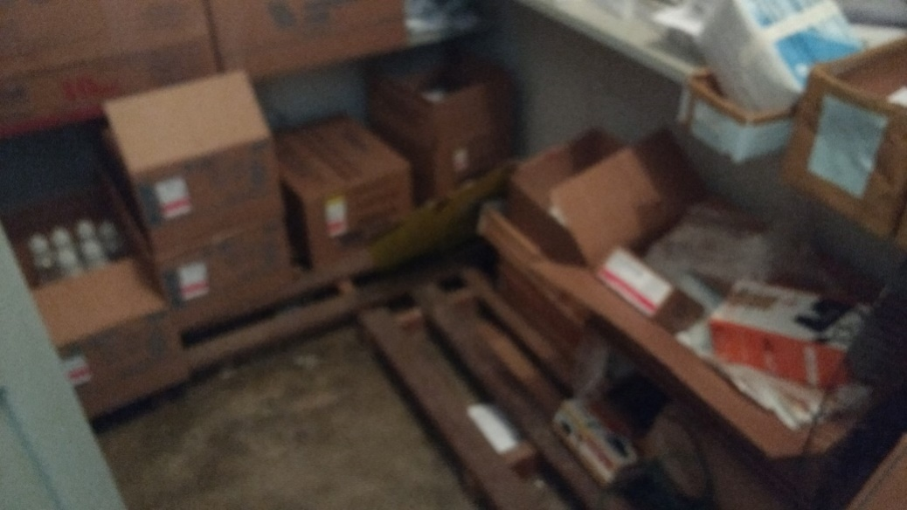
Farmácia Hospitalar sem condições adequadas para armazenamento

Slide 18
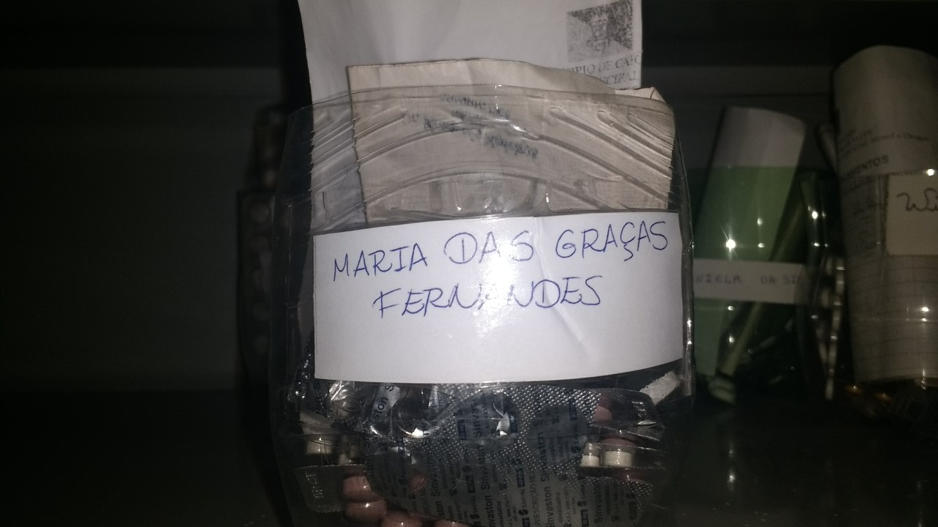
Medicamentos controlados em CAPS sendo dispensados e fracionados por enfermeiros

Slide 19
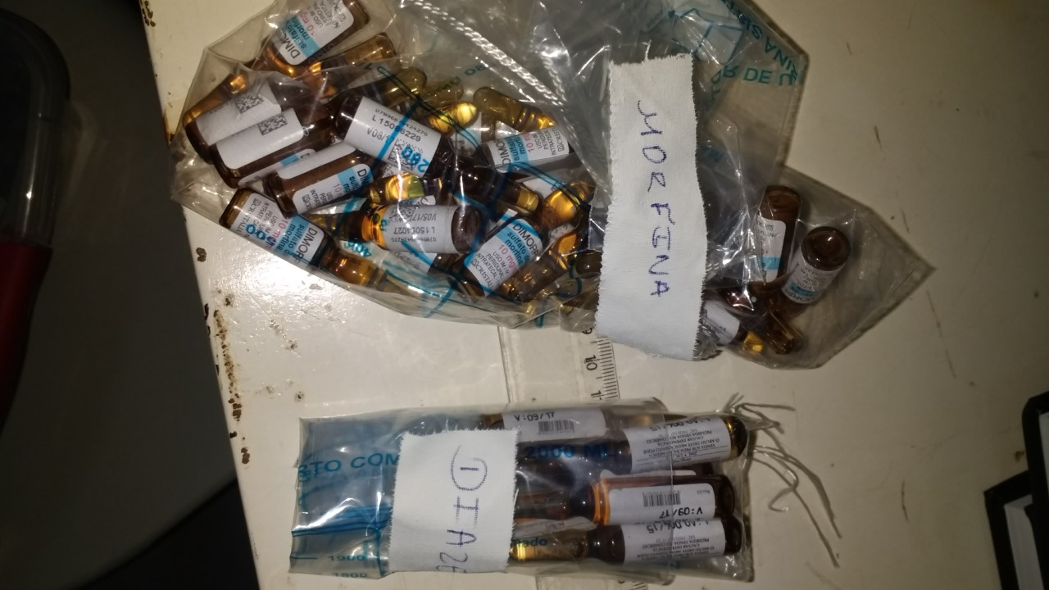
Medicamentos controlados armazenados em desacordo com a legislação sem qualquer controle e segurança

Slide 20
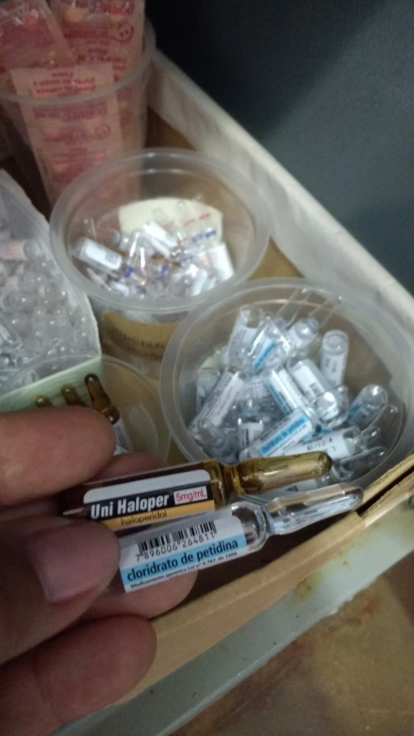
Injetáveis armazenados em temperatura elevada

Slide 21
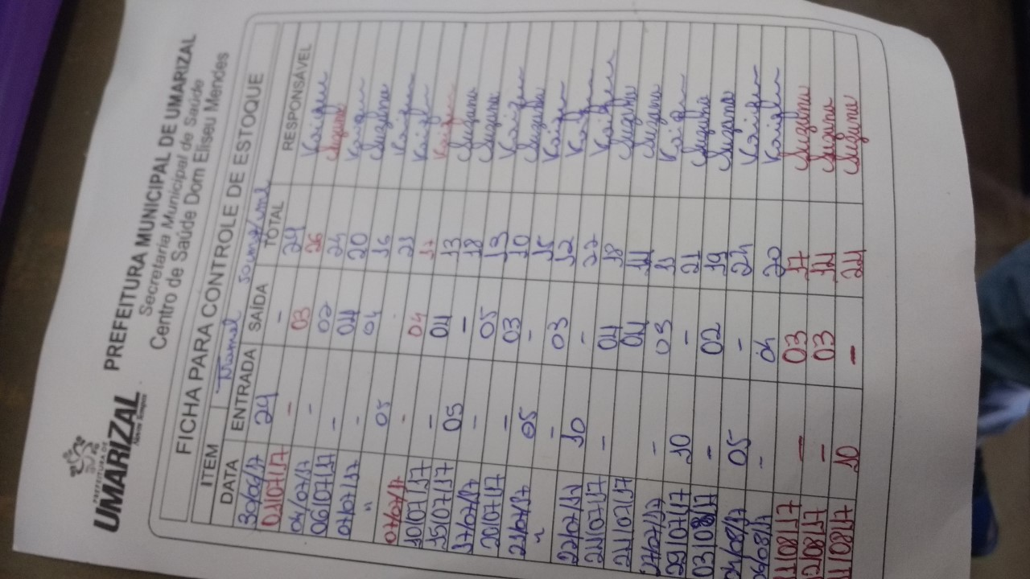
Controle de Estoque de medicamento controlado pela Portaria 344/98, sendo realizado por enfermeiro em unidade de Saúde de Pronto Atendimento

Slide 22
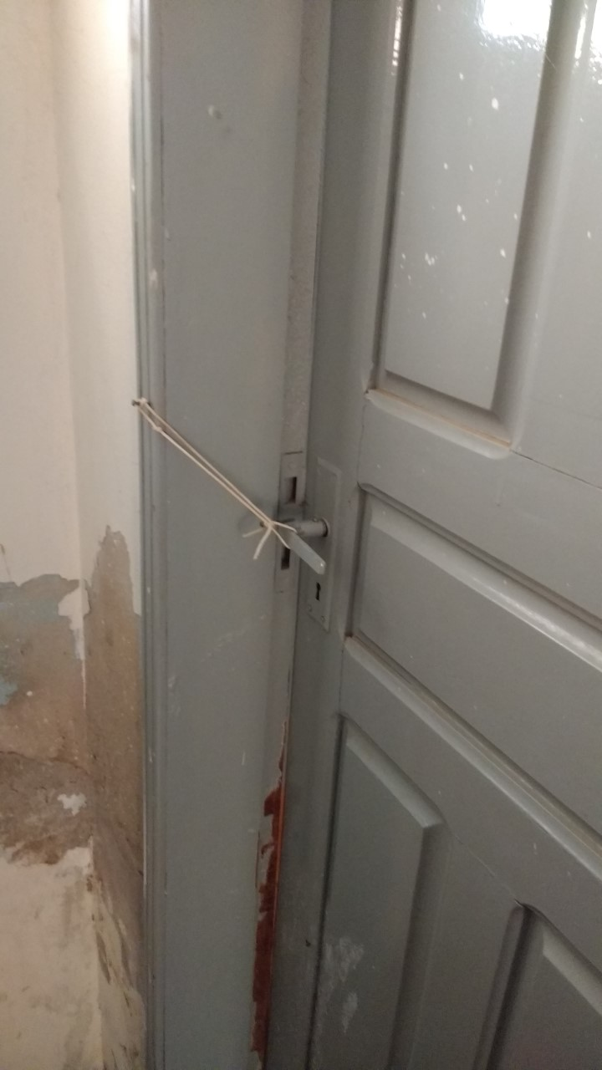
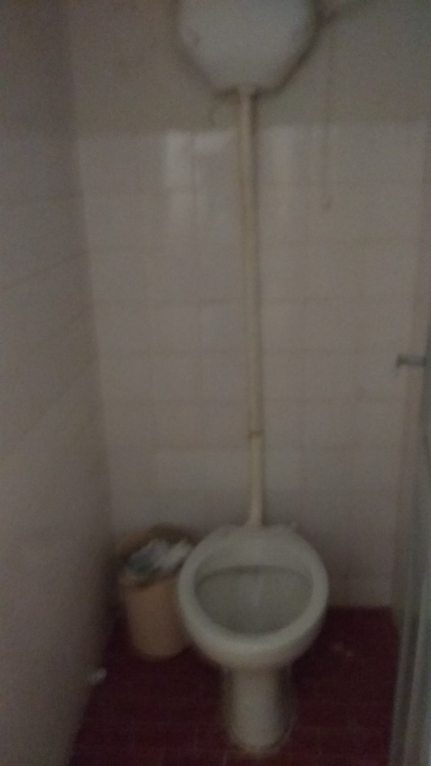
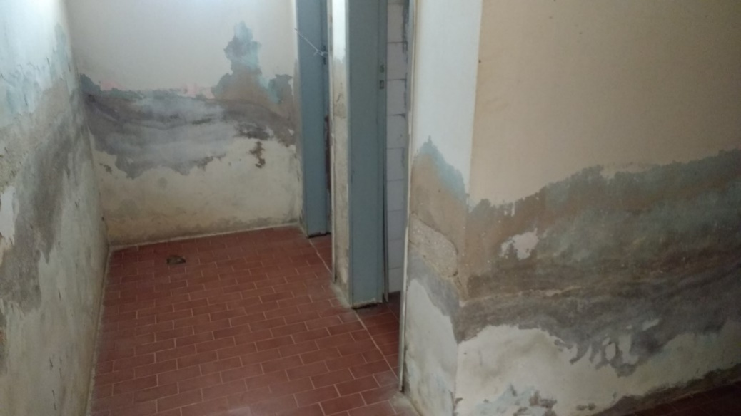
Banheiro pertencente à Unidade Pública

Slide 23
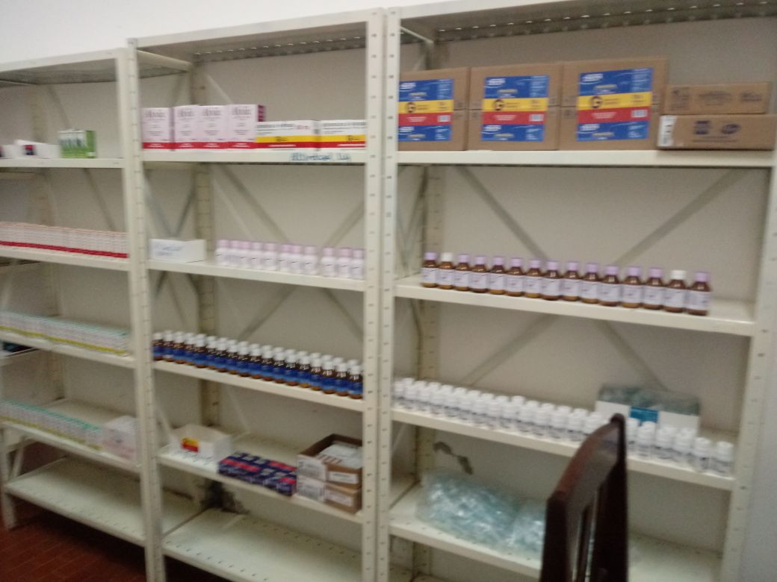
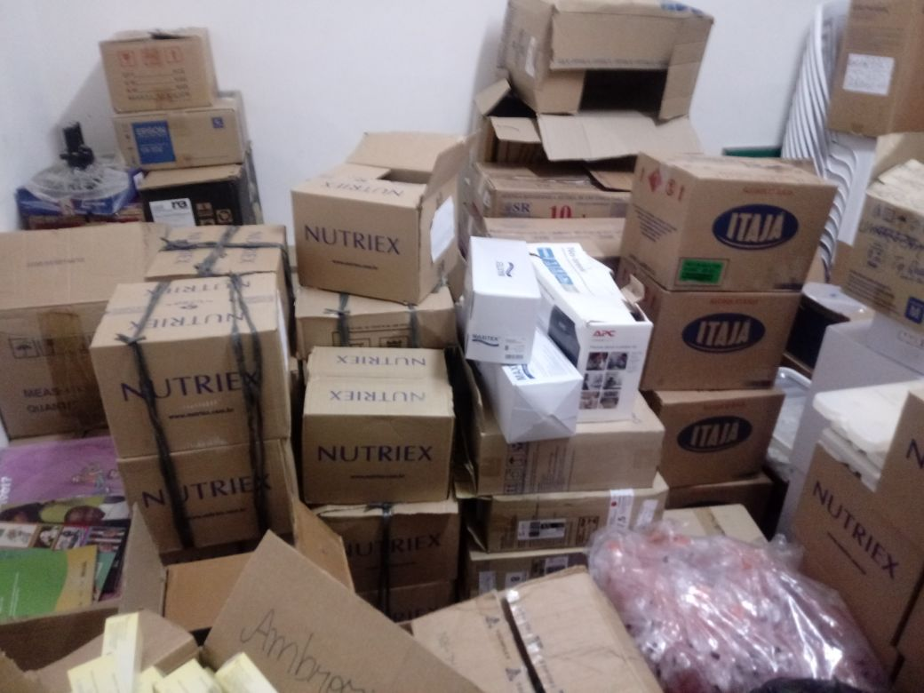
Farmácia Pública e seu Almoxarifado

Slide 24
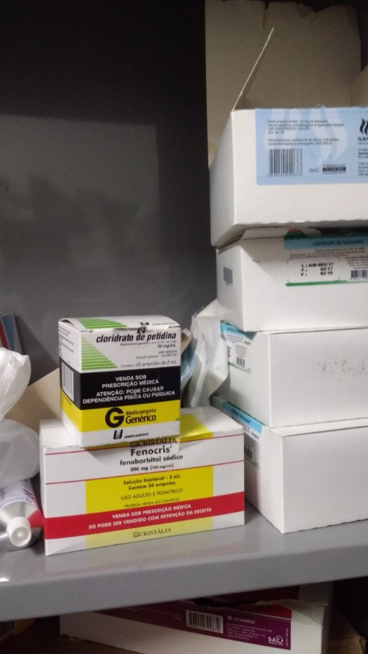
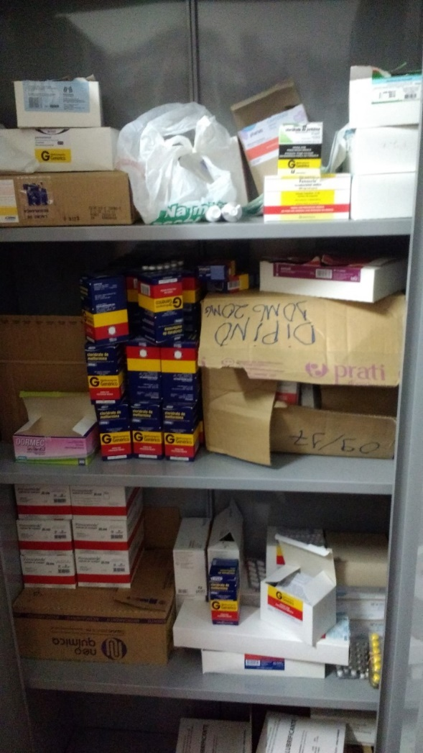
Medicamentos Vencidos armazenados junto com medicamentos controlados.
Estoque separado da farmácia pública.

